Slide 1

Prayer Meeting for Persecuted Church Worldwide
박해받는 교회를 위한 화요기도모임
2026년 2월 3일(화) pm7:30-9:00/Zoom
회의 ID 4286956103

Slide 2
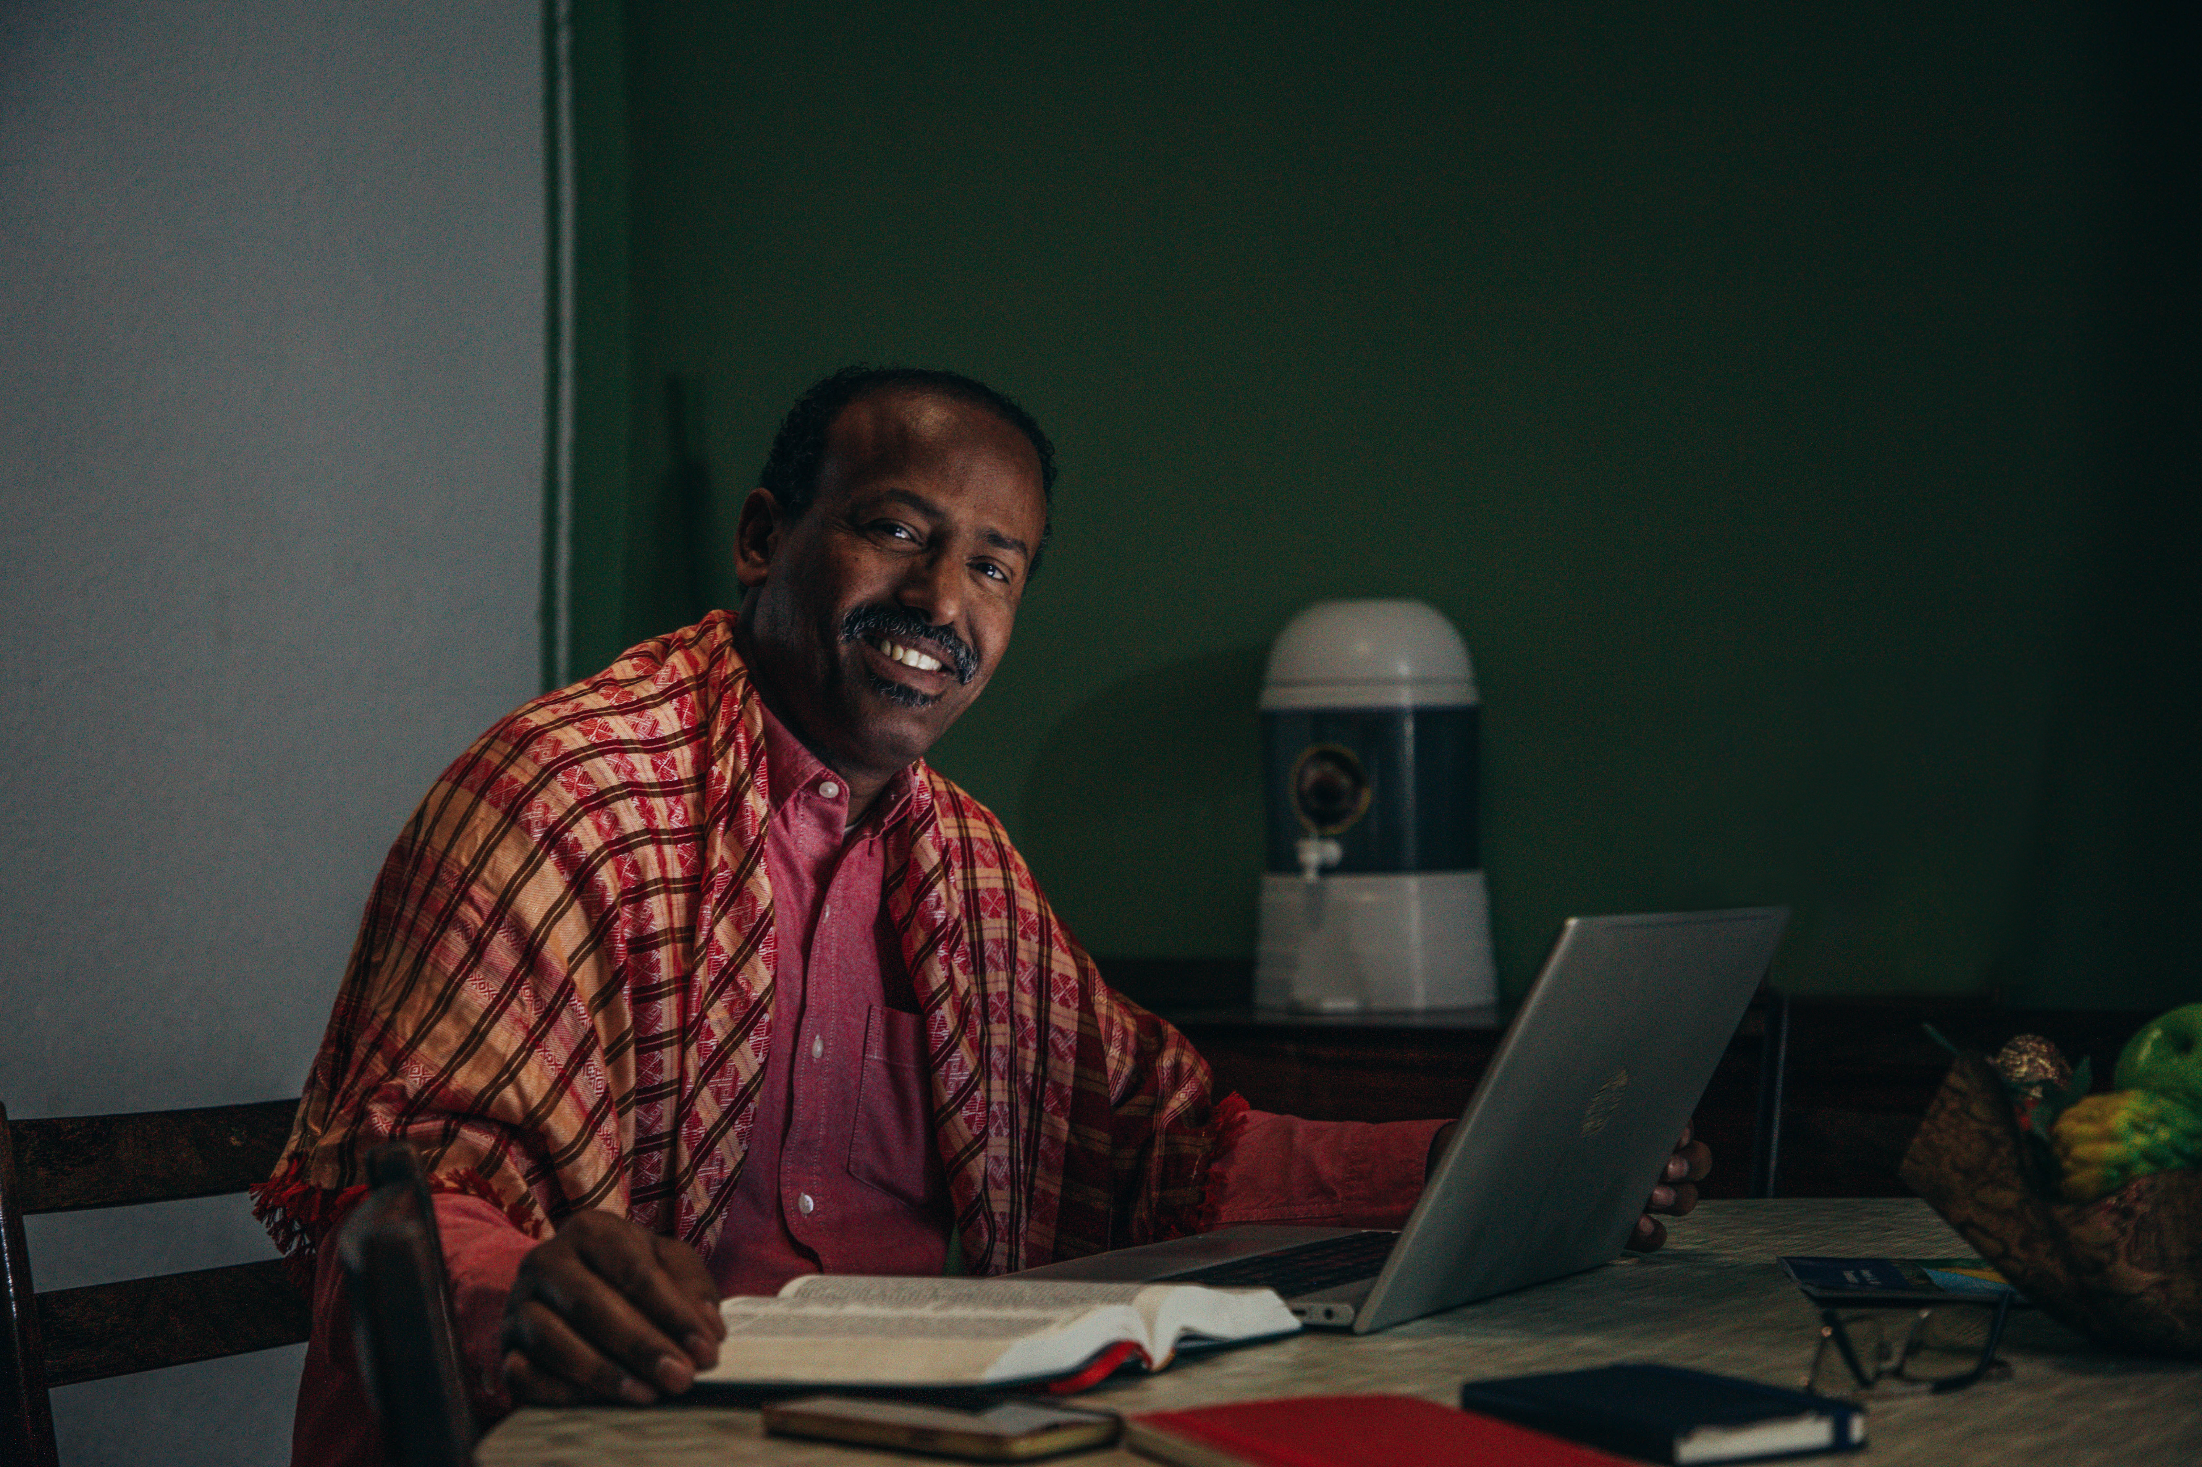
기도영상 : 소말리아
영상 시청을 위해서
여기를 클릭해 주세요.
Notes:
https://www.youtube.com/watch?v=fqyBin-D4Qo
링크로 자동 연결이 되지 않으면, 위 주소로 바로 접속하시면 됩니다.

Slide 3
학2:4
4여호와가 이르노라 스룹바벨아 스스로 굳세게 할지어다 ...스스로 굳세게 할지어다...스스로 굳세게 하여 일할지어다. 내가 너희와 함께 하노라 만군의 여호와의 말이니라.
4 But now be strong, O Zerubbabel... be strong...be strong...and work. For I am with you. Declare the Lord Almighty.

Slide 4

너는 일깨어 그 남은 바 죽게 된 것을 굳건하게 하라(계3:2)
Wake up!
Strengthen what remains
and is about to die.

Slide 5

OPEN DOORS CORE VALUE/핵심가치
1. 우리는 그리스도의 몸의 지체이다.
We are part of the Body of Christ.
2. 우리는 박해 받는 교회를 섬긴다.
We are Persecuted Church driven.
3. 우리는 성경의 사람이다.
We are people of the Bible.
4. 우리는 기도의 사람이다.
We are people of prayer.
5. 우리는 믿음으로 살며 사역한다.
We live and work by faith.
6. 우리는 예수 그리스도와 그의 지상명령에 헌신한다.
We are devoted to Jesus Christ and His commission.
7. 우리는 오직 하나님의 영광을 위해 사역한다.
We are motivated solely for the glory of God.

Slide 6
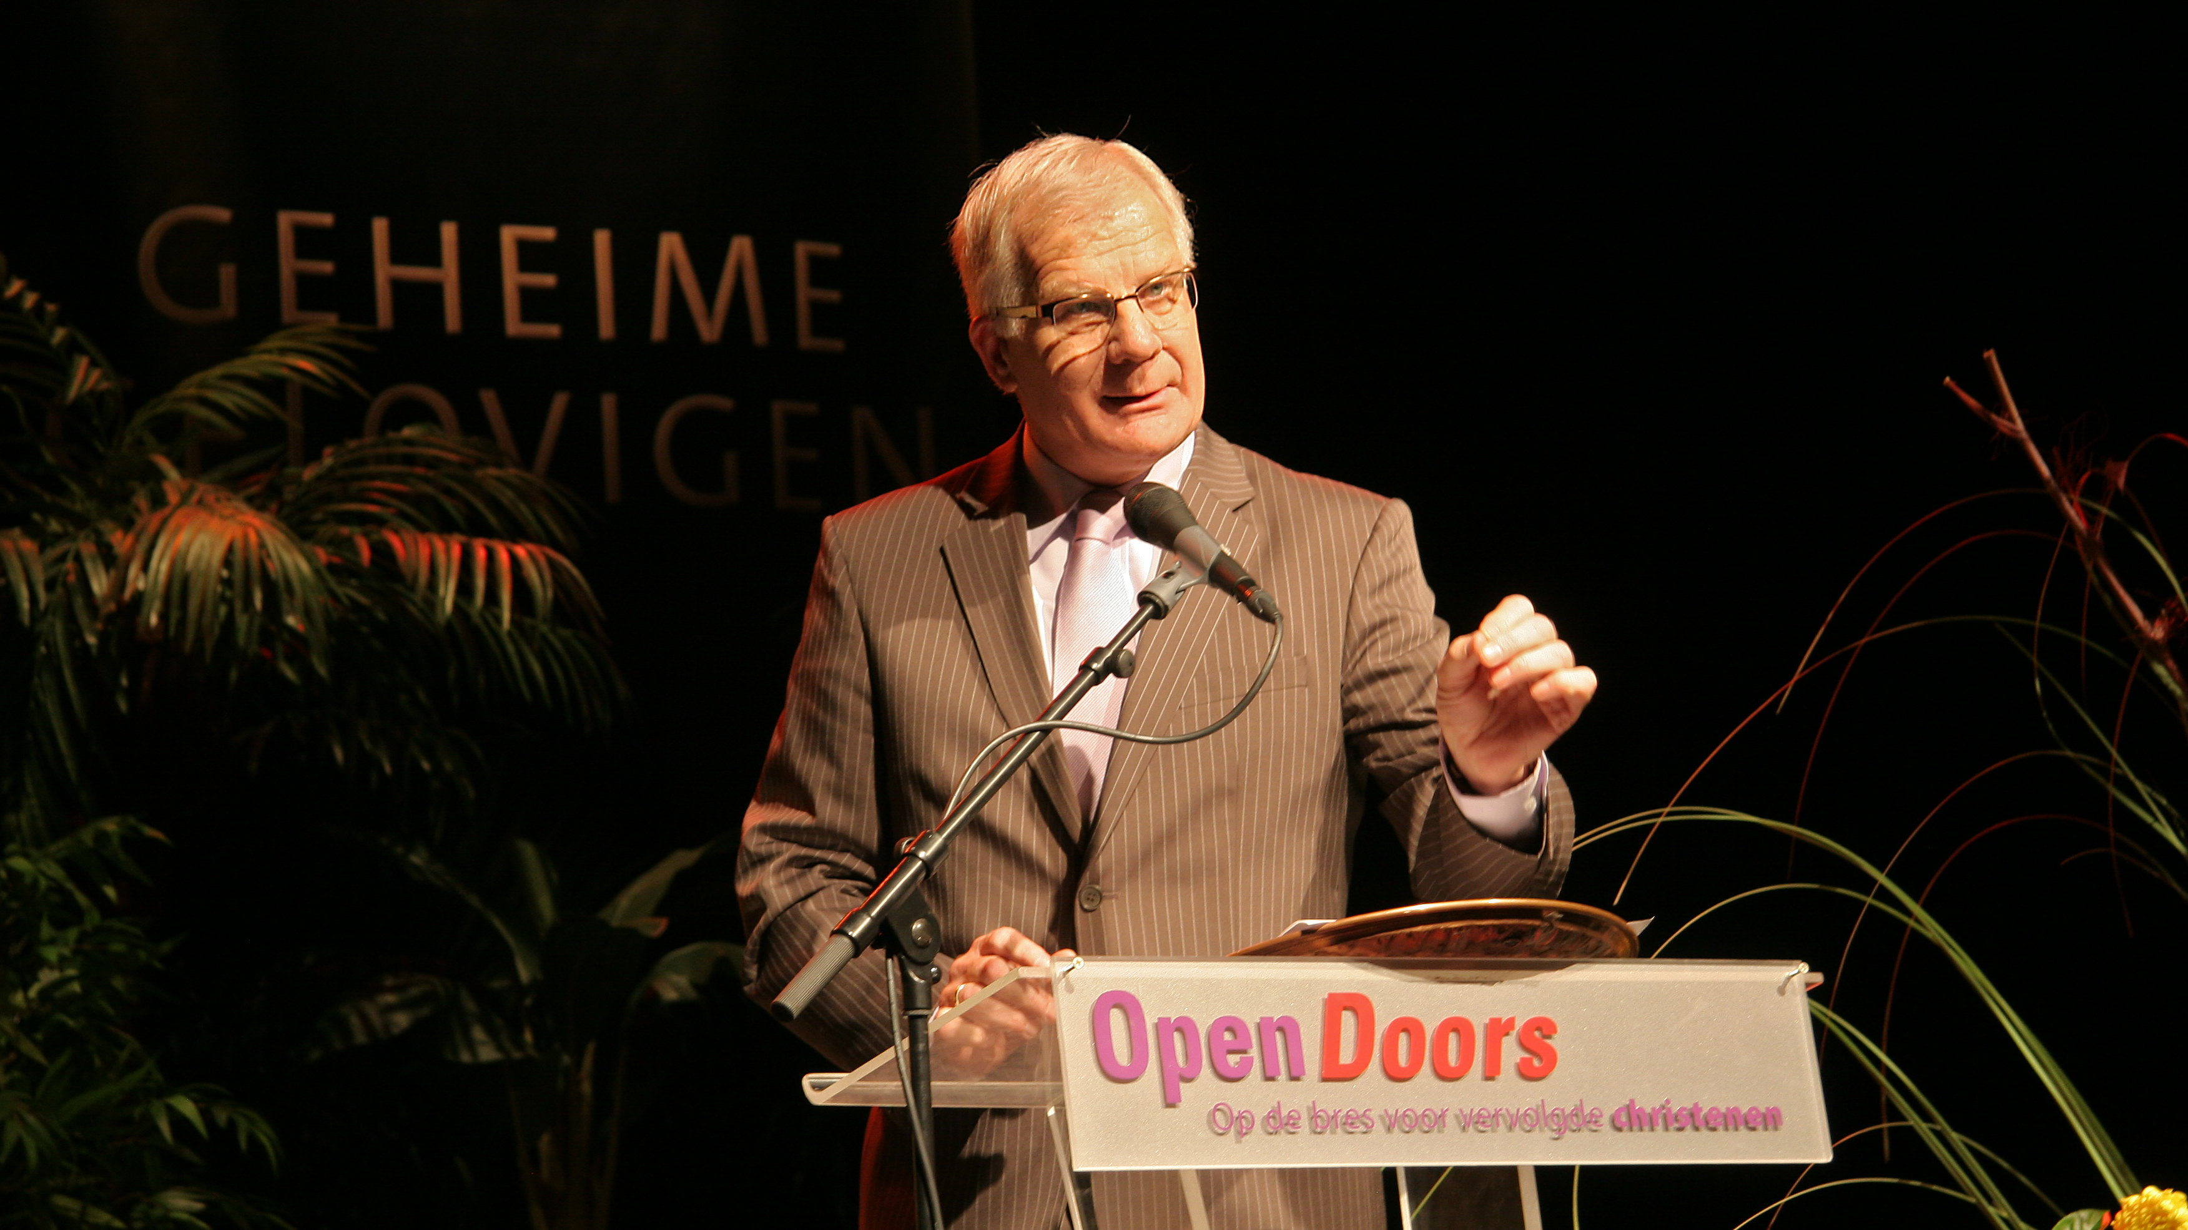
박해 받는 교회가 우리의 사역을 지도하고, 사역의 방향을 결정해야 한다.
From the Persecuted Church, we receive guidance and direction for our work.
더 많은 모금을 할 수 있다는 이유로 프로젝트를 추진하지 않는다.
We never take on a project just because it will allow us to raise more money.
--오픈도어 설립대표 요한 컴패니언--
Notes:
요한 켐페니언은 이 핵심 가치와 관련하여 2가지 사실을 강조합니다.
박해 받는 교회가 우리의 사역을 지도하고 사역의 방향을 결정해야 한다. 이 말은 우리가 이미 정해진 프로그램을 현지 교회에 제시하는 것이 아니라 먼저 그분들의 필요와 요청을 듣고 기도 가운데 그 요청에 맞는 프로젝트를 결정하는 것을 의미한다.
더 많은 모금을 할 수 있다는 이유로 프로젝트를 추진하지 않는다. 우리는 하나님의 부르심을 따라 핍박 받는 교회를 위한 주님의 요청에 반응하여 일을 결정하며, 주님께서 그 일에 필요한 재정을 공급해 주심을 믿는다.

Slide 7
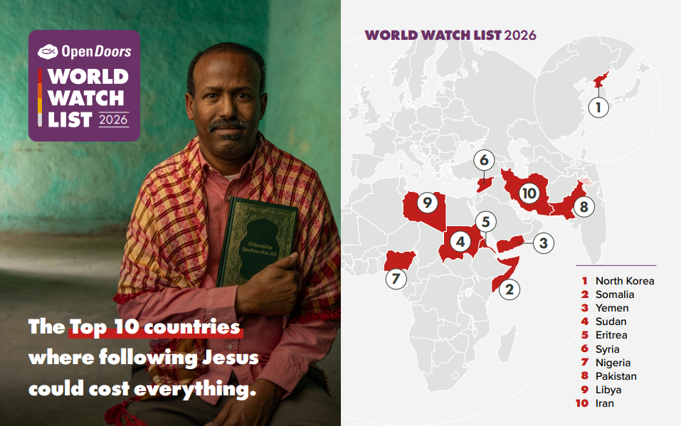

Slide 8
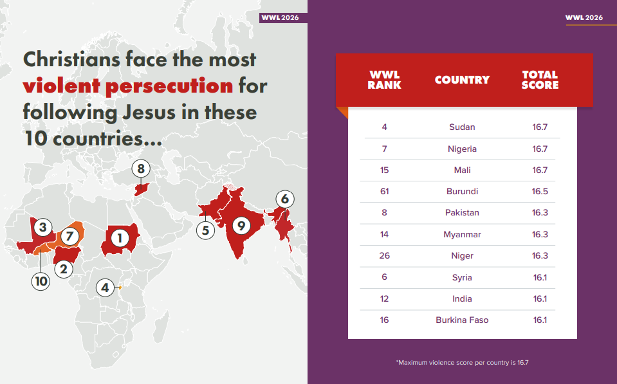

Slide 9
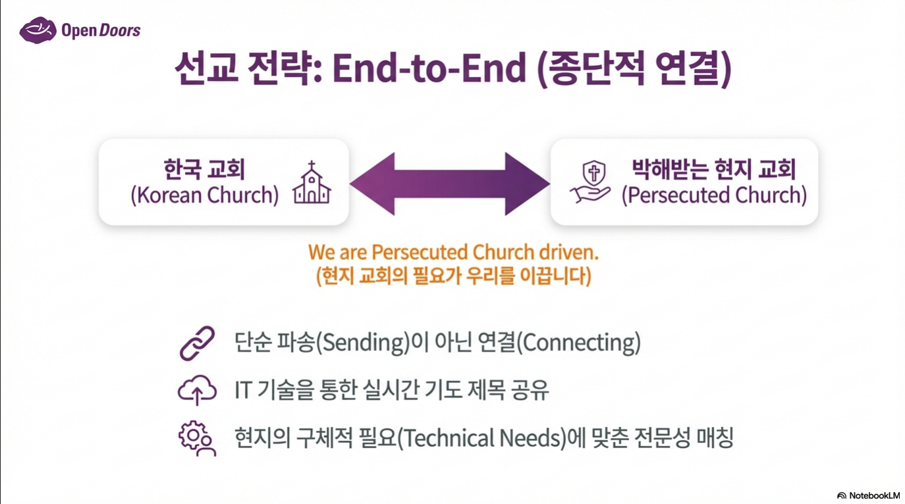

Slide 10
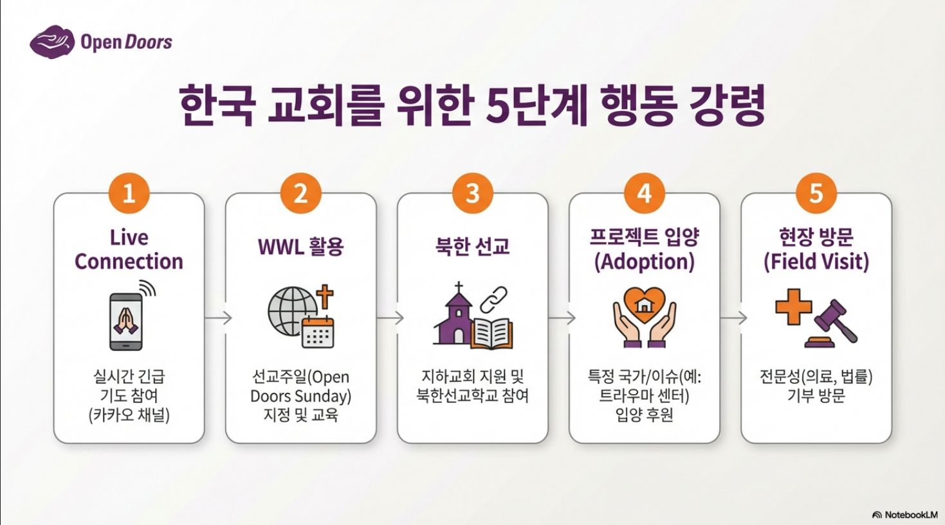

Slide 11
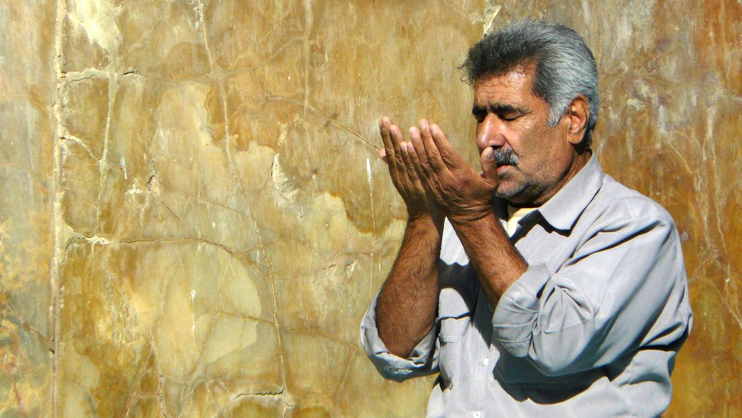
박해 받는 교회와 함께 하는 기도
Prayer with Persecuted Church

Slide 12
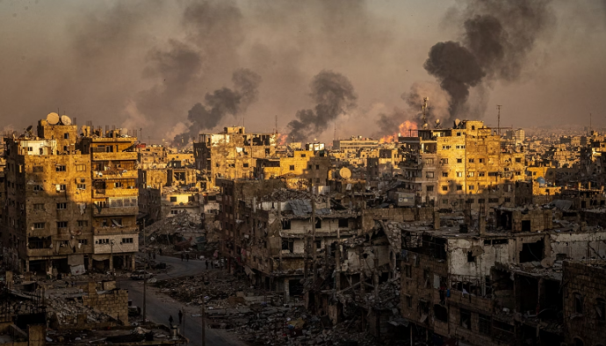
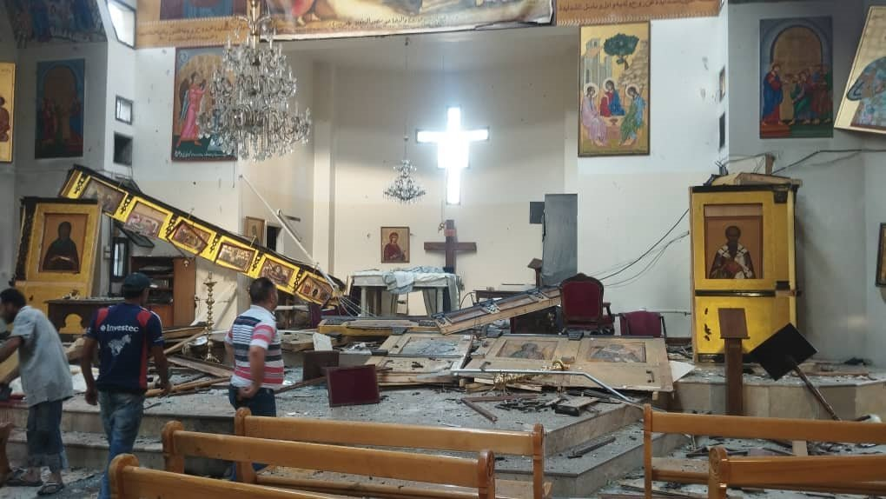
#시리아 | 시리아 정부-SDF 휴전 합의 체결… "SDF 정규군 통합 및 영토 반환"
[2026년 1월 19일, 시리아] 시리아 정부와 쿠르드계 무장 조직인 시리아방위군(SDF)이 지난 18일(일요일) 전격적인 휴전 협정에 서명했다. 이번 합의에 따라 양측의 적대 행위가 중단되며, SDF 전력은 시리아 정규군으로 완전 통합될 예정이다.
주요 합의 내용 및 영토 재편
양측이 서명한 합의서의 핵심 내용은 SDF의 유프라테스강 이남 재배치와 주요 전략 요충지의 행정권 이양이다.
전략 지역 반환: 라카(Raqqa)와 데이르 에조르(Deir ez-Zor) 주(州) 및 해당 도시들의 군사 통제권이 시리아 정부로 이양된다.
자원 및 국경 통제: 시리아 당국은 해당 지역 내 모든 국경 검문소와 유전 및 가스전에 대한 전권을 행사하게 된다.
문화적 권리 인정: 시리아 대통령은 쿠르드족의 문화적·언어적 권리를 공식 인정하는 법령에 서명하며 유화책을 제시했다.
인도적 조치 및 향후 과제
이번 합의는 이달 초 알레포(Aleppo) 내 쿠르드족 거주 지역에서 발생한 격렬한 교전 이후 극적으로 도출되었다. 당시 전투로 인해 기독교인을 포함한 수많은 민간인이 피난길에 올랐으나, 이번 협정에는 이들의 '안전한 귀환' 보장 내용이 명시되었다.
이번 합의가 시리아 북동부의 긴장 상태를 종식시키고, 삶의 터전을 잃은 피란민들이 조속히 가옥으로 복귀하는 결정적 계기가 될 수 있기를 기도합니다.

Slide 13
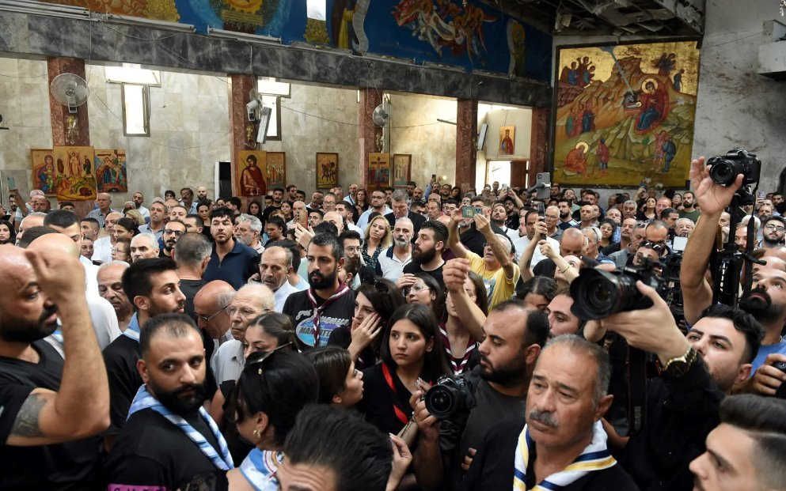
#시리아 | 시리아 정부-SDF 휴전 합의 체결… 최근 소식 업데이트
지난 1월 18일, 시리아 정부와 쿠르드계 무장 조직인 시리아방위군(SDF)이 전격적인 휴전 협정에 서명했다. 이번 합의에 따라 양측의 적대 행위가 중단되며, SDF 전력은 시리아 정규군으로 완전 통합될 예정이다.
[2026년 1월 30일, 업데이트]
“다행히 카미실리와 시리아 북동부 지역의 상황은 평온합니다. 합의가 이루어졌다는 소식도 들리고 있습니다.” 시리아 북동부에 거주하는 한 기독교인이 전했습니다.
이것은 쿠르드족 주도의 시리아 민주군(SDF)과 시리아 정부 간 협정을 언급한 것으로, 시리아 언론에 따르면 이 협정은 이틀 내로 발표될 수 있다고 합니다.
이어 “카미실리 시 외곽에서 일부 충돌이 발생하고 있습니다. 통행금지가 여전히 시행 중이지만, 대체로 사람들은 오후까지 가게 문을 열기 시작했습니다. 보도에 따르면 사태가 진정되고 합의로 나아가고 있습니다.”라며 매우 기뻐했다.
지난 토요일 정부군과 SDF 간 휴전은 협상 개시를 위해 2주간 연장됐습니다.
시리아 이 지역을 위해 계속 기도해 주십시오. 정부와 쿠르드 당국이 이 지역에 지속적인 평화를 가져올 합의에 도달하도록 기도해 주십시오. 이 분쟁의 한가운데 갇힌 기독교인들을 위해 기도해 주십시오. 그들이 계속해서 하나님을 신뢰하며 모든 혼란과 두려움 속에서도 복음의 빛을 비추도록 기도해 주십시오.
Notes:
이전에는 정부군과 SDF 간 전투로 수천 명의 민간인이 집을 떠났다. 휴전 이후 이들 중 상당수가 귀가했다. 알레포의 두 쿠르드계 지역에서 전투가 발생한 이후 시리아 군은 쿠르드족이 장악한 시리아 북동부를 공격하기 시작했으며, 쿠르드족 주도의 SDF 세력을 국가 최북동부의 두 작은 지역으로 밀어냈습니다. 하나는 코바네/아인 알아랍 주변, 다른 하나는 하사카/카미실리 주변입니다.

Slide 14
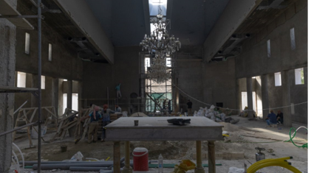
#시리아 | 시리아 교회가 소망을 잃지 않도록 기도합니다.
1. 합의의 성실한 이행과 항구적인 평화를 위해
오랜 내전과 갈등 끝에 맺어진 이번 휴전 협정과 군 통합 합의가 정치적 이해관계를 넘어 신실하게 이행되기를 기도합니다. 이를 통해 시리아 북동부 지역의 긴장이 완전히 해소되고, 다시는 이 땅에 총성이 울리지 않는 칼을 쳐서 보습을 만들고, 창을 쳐서 낫을 만드는(사2:4) 하나님의 평화가 정착되게 하옵소서!
2. 피란민들의 안전한 귀환과 삶의 터전 회복을 위해
알레포 교전 등으로 인해 집을 떠나야 했던 수많은 피란민과 기독교인들이 합의 내용대로 안전하게 고향으로 돌아올 수 있기를 기도합니다. 파괴된 주거지와 생계 수단이 신속히 복구되어, 이들이 육체적·정신적 트라우마를 극복하고 안정된 일상을 되찾을 수 있도록 두 손 모아 기도합니다.
3. 소수 민족의 권리 존중과 사회적 화합을 위해
새롭게 서명된 쿠르드족의 문화적·언어적 권리를 인정하는 법안이 실질적으로 보장되어, 시리아 내 다양한 민족과 종교 공동체가 서로의 정체성을 존중하며 공존하기를 기도합니다. 특히 이 과정에서 소수자인 기독교 공동체가 차별 받지 않고 사회 화합의 가교 역할을 할 수 있도록 기도합니다.
4. 교회 공동체의 회복을 위해
오랜 내전을 겪는 동안 시리아 교회 공동체가 존립의 위기에 봉착해 있습니다. 적지 않은 기독교인들이 외국으로 난민이 되어 떠났으며 지금은 약 30만명의 기독교인들 만이 남아 있습니다. 교회가 희망을 잃지 않고, 시리아의 희망으로 밝히 빛날 수 있도록 기도합니다.

Slide 15
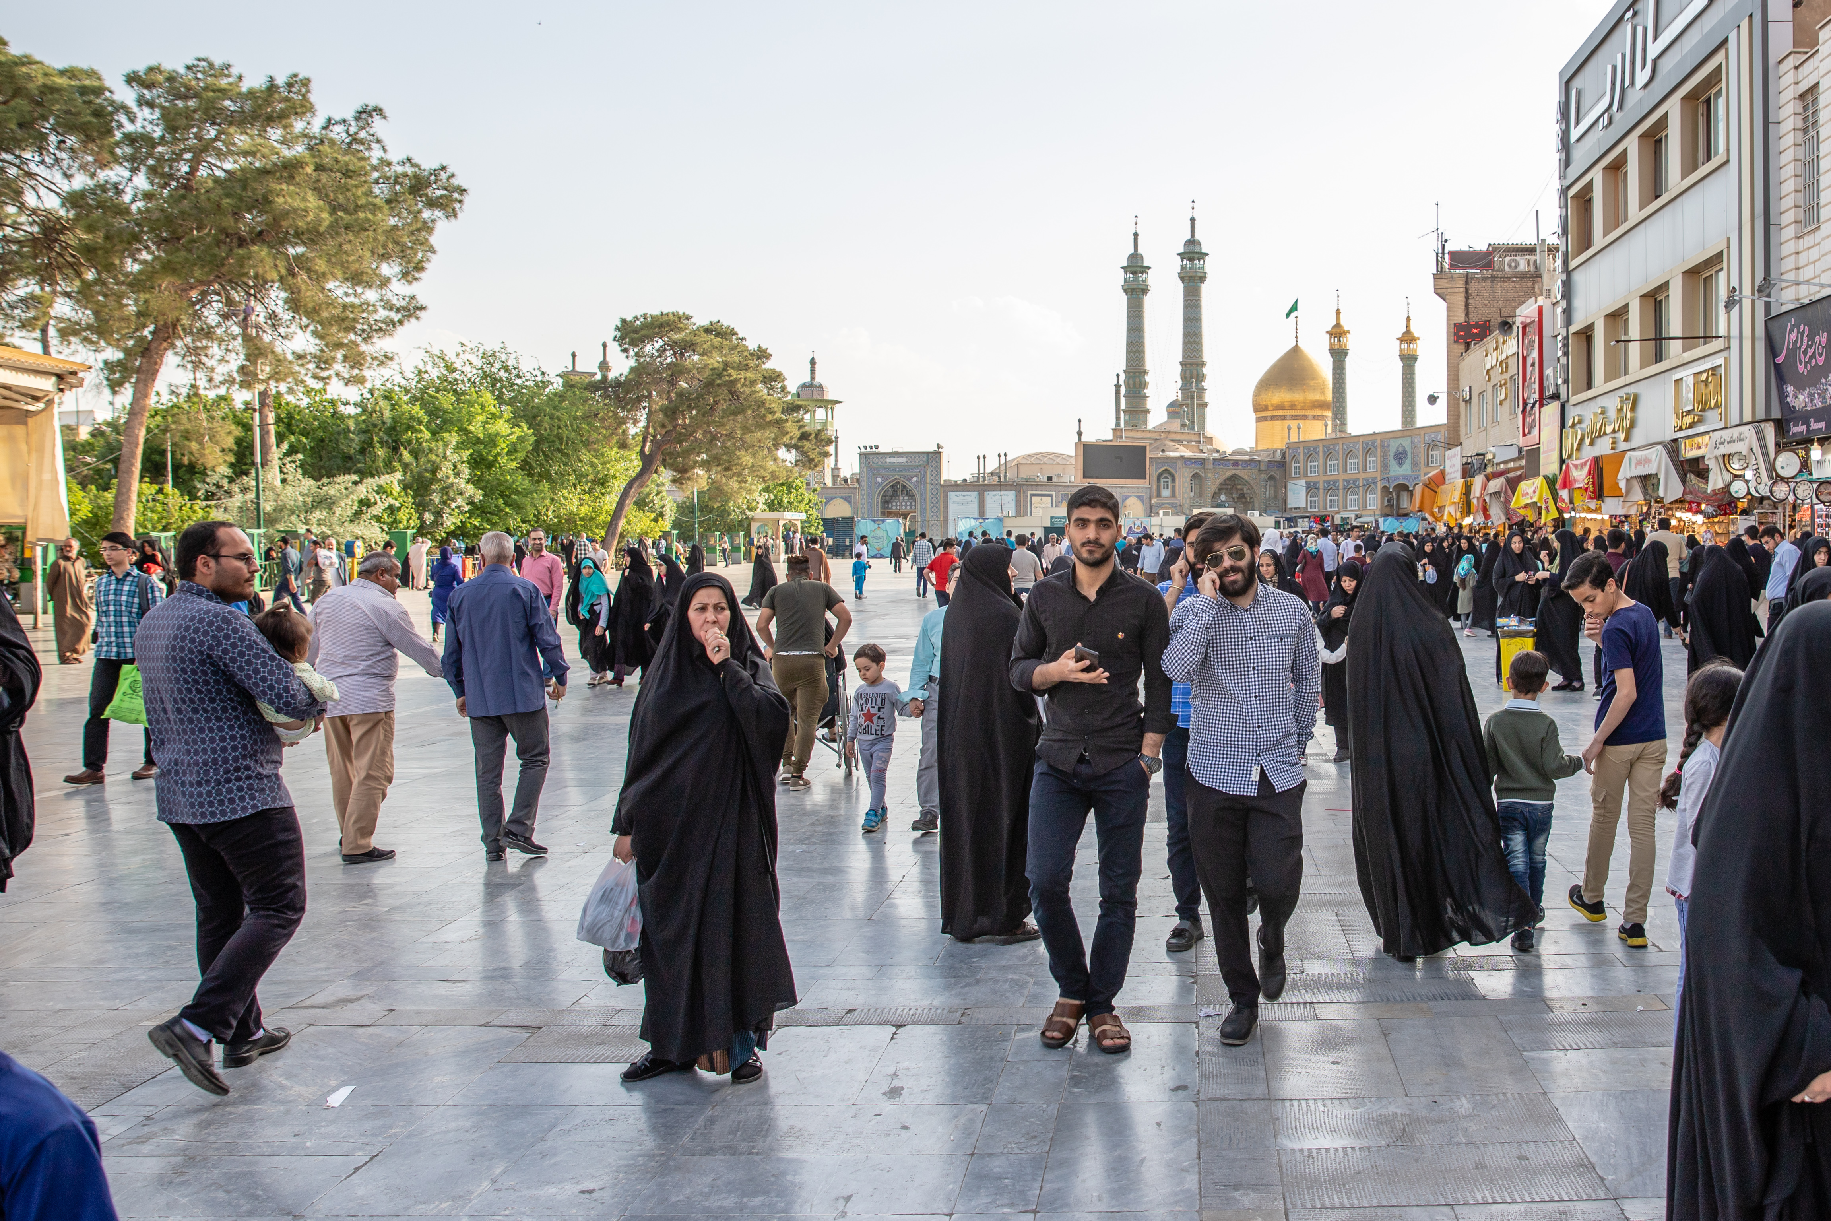
#이란 | 이란 시위 속에서 희생되는 기독교인들과 인도주의자들
[2026년 2월 2일, 이란] 현재 진행 중인 이란 시위 과정에서 고통스러운 양상이 명확히 드러나고 있습니다. 의사, 간호사, 변호사, 소방관 등 생명과 정의를 보호해야 할 의무가 있는 이들이 단지 부상당한 시위대를 도왔다는 이유만으로 체포 및 투옥되고 있으며, 심지어 처형 위기에 처해 있습니다. 부상자를 치료하거나, 법적 도움을 제공하거나, 응급 상황에 대응하는 행위가 이제는 저항 행위로 간주되고 있습니다. 오늘날의 이란에서 '긍휼' 그 자체가 범죄가 된 것입니다.
소방관 요한나 미르파디야브의 희생
이란 북부 라슈트(Rasht)에서 아시리아계 이란인 기독교인 소방관인 요한나 미르파디야브(Yohanna Mirpadyab, 40세)가 시위 도중 시장에 발생한 치명적인 화재를 진압하려다 보안군에 의해 총격 살해당한 것으로 보고되었습니다. 그는 자신이 훈련받은 대로 생명을 구하는 일을 하던 중 목숨을 잃었습니다. 그의 죽음은 기독교인들 역시 정의와 자유, 그리고 생명을 수호하기 위해 그 대가를 치르고 있음을 상기시켜 줍니다.
기독교인 희생자 및 박해 증가
지금까지 이란 정부가 공인한 아르메니아 및 아시리아 공동체 구성원과 개종 기독교인들을 포함하여 최소 12명의 기독교인이 살해된 것으로 알려졌으며, 그 숫자는 계속해서 증가하고 있습니다. 또한 종교적 소수자를 중심으로 체포와 재체포 사례가 급증했습니다. 많은 이들이 아무런 설명도 없이 끌려가 알 수 없는 장소에 구금되어 있으며, 가족과의 연락조차 차단된 상태입니다.

Slide 16
#이란 | 이란 시위 속에서 희생되는 기독교인들과 인도주의자들
가잘 마르즈반 재체포: 이란 기독교 개종자들을 향한 끊임없는 탄압
[이란 테헤란] – 기독교 개종자이자 과거 ‘양심수’였던 가잘 마르즈반(Ghazal Marzban)이 지난 1월 14일 테헤란 자택에서 정보국 요원들에 의해 다시 체포되었습니다. 체포 당시 성경과 기독교 서적들은 모두 압수되었으며, 알 수 없는 장소로 압송되었습니다. 체포 2시간 후, 남편에게 짧은 전화를 걸어 자신이 정보부(MOI) 구금 센터에 수용되어 있다는 소식을 전했으나, 그 이후로 어떠한 소식도 들려오지 않고 있습니다.
지속되는 괴롭힘과 박해의 배경
가잘 마르즈반은 과거 시위 도중 구호를 외쳤다는 이유로 ‘체제 반대 선전’ 혐의가 인정되어 에빈 교도소(Evin Prison)에서 2개월간 복역한 바 있습니다. 7년 전 기독교로 개종한 이후, 그녀는 당국으로부터 지속적인 괴롭힘에 시달려 왔습니다. 그녀는 변호사 시험(bar exam) 응시를 저지당했고, 이란을 떠나라는 압박을 받았으며, 당국의 삼엄한 감시를 받아왔습니다.
가족이 처한 이중고
그녀의 남편 역시 기독교 개종자로, 현재 파킨슨병을 앓고 있으나 이를 관리하는 데 필수적인 약물을 구하는 데 큰 어려움을 겪고 있습니다. 이번 재체포로 인해 가잘 마르즈반의 안위는 물론, 남겨진 가족의 생존마저 위협받고 있는 상황입니다.

Slide 17
#이란 | 이란 교회가 소망을 잃지 않도록 기도합니다.
요한나의 가족과 생명을 지키기 위해 희생된 남편을 잃은 모든 가족들에게 하나님의 위로가 임하기를 기도합니다. 이들의 용기가 잊혀지지 않게 하시고, 이들의 희생이 헛되지 않게 하시고, 사회의 긍정적 변화를 일으키는 원천이 되게 하옵소서!
가잘을 위해 기도합니다 — 격리된 상태에서 하나님의 보호와 힘, 그리고 임재를 경험하게 하옵소서! 낮의 해와 밤의 달도 가잘을 해하지 못하게 하시고, 가족과의 연락이 회복되며, 부당한 구금이 하루 속히 끝나기를 기도합니다. 침묵과 두려움 속에 갇힌 모든 그리스도인들을 기억해 주옵소서.
전국에 퍼진 폭력과 탄압이 멈추도록 기도합니다. 하나님께서 그리스도인과 모든 시민을 지키시고, 압박 속에서도 교회를 강하게 하시며, 지금 두려움이 지배하는 곳에 진리와 정의와 희망이 일어나게 하소서.
세계 지도자들 사이에 위협이 계속되는 가운데, 이란 교회가 보호받도록 기도합니다. 절망적 상황속에서도 소망을 잃지 않게 하시고, 믿음의 주요 또 온전케 하시는 예수를 바라보게 하옵소서!

Slide 18
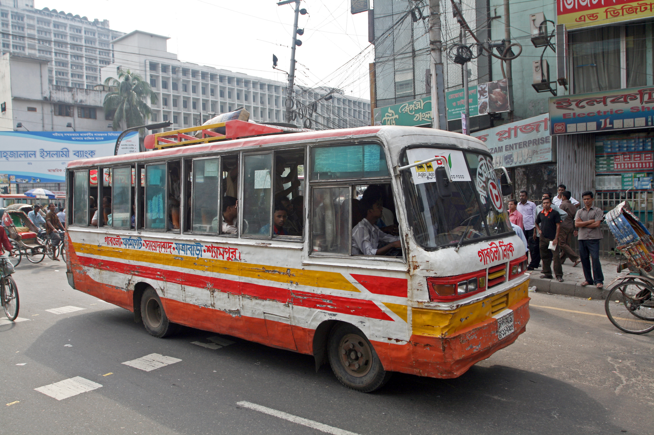
#방글라데시 | 방글라데시 북부 개종 신자(MBB) 대상 박해 급증
[2026.1.27] 2026년 선거가 다가오면서 방글라데시 내 그리스도인, 특히 무슬림 배경 개종자(MBB)를 향한 박해가 급격히 증가하고 있습니다. 현지 소식에 따르면, 북부 지역의 복음 전도자들과 신자들이 허위 사실 유포와 생명의 위협, 그리고 극심한 경제적 궁핍에 내몰리고 있습니다.
허위 사실 유포와 공권력의 외면
북부 지역의 복음 전도자인 마문(Mamun)은 최근 지역 이슬람 지도자들로부터 위협을 받았습니다. 이들은 '토히디 자나타(Touhidi Janata)'라는 대규모 소셜 미디어 그룹을 운영하며, 돈을 대가로 기독교 개종이 이루어지고 있다는 허위 선전(Propaganda)을 퍼뜨리고 있습니다. 마문이 신변 보호를 위해 경찰서를 찾았으나, 경찰은 오히려 이슬람 지도자들이 먼저 접수한 "반사회적 활동 및 금전적 유인 개종" 혐의를 언급하며 마문에게 주의할 것을 경고했습니다. 이는 박해받는 교회가 겪는 '하향식(Top-down)' 압박의 전형적인 사례입니다.
신앙 포기 강요와 인도주의적 위기
인근 마을에서는 이슬람 정당 관계자들이 남성들이 일터로 나간 낮 시간을 틈타 기독교 가정을 방문했습니다. 이들은 최소 15가구에 신앙을 포기하지 않으면 마을에서 쫓겨날 것이라고 위협했습니다. 이로 인해 많은 남성 신자가 신변 안전을 위해 은신 중이며, 일용직 노동자인 이들이 일을 하지 못하게 되면서 가족들은 당장 먹을 양식조차 없는 기아 위기에 처해 있습니다.
현지 목회자인 사이풀(Saiful)은 "자신이 죽더라도 고소나 불만을 제기하지 말라고 가족에게 당부했다"며, "마지막 피 한 방울을 흘릴 때까지 그리스도께 신실할 수 있도록 기도를 부탁한다"고 전했습니다. 현지 파트너들은 이들에게 긴급 식량을 지원하며 고난에 동참하고 있습니다.

Slide 19
#방글라데시 | 방글라데시 북부 개종한 신자(MBB)들을 위해 기도합니다.
믿음의 주요 또 온전케 하시는 이인 예수를 바라보자 그는 그 앞에 있는 기쁨을 위하여 십자가를 참으사 부끄러움을 개의치 아니하시더니 하나님 보좌 우편에 앉으셨느니라(히12:2)
마문과 그의 가족, 그리고 가정교회가 위협과 폭력으로부터 보호받게 하시고, 고통 당할 때에 또한 피할 길을 허락하여 주옵소서!
숨어 지내는 MBB 가족들에게 때를 따라 필요가 공급되는 은혜를 주시고, 무엇보다 마음의 평안을 잃지 않게 하옵소서! 두려움과 굶주림으로 고통 당할 때에 하나님의 임재와 도우시는 손길을 체험하게 하옵소서!
사회 곳곳에 하나님의 정의가 세워지며 당국자들의 완악한 마음을 성령의 불로 녹여 주시고, 신자들에 대한 허위 고발이 성사되지 않게 하옵소서!

Slide 20
#중앙아시아 | 세례 후 집에서 쫓겨난 16세 청각장애인 신자 히삼(Hysam)의 시련
[2026년 1월 27일] 중앙아시아의 16세 청각장애인 소년 히삼(Hysam, 가명)이 기독교 세례를 받았다는 이유로 완고한 무슬림 아버지에 의해 집에서 쫓겨나 노숙 생활을 해온 사실이 뒤늦게 알려졌습니다.
비밀스러운 신앙과 세례, 그리고 박해
히삼은 부모님 몰래 수개월 동안 매주 주일 예배에 참석하며 예수 그리스도에 대해 배웠습니다. 그는 다른 청각장애인 신자들과 소통하며 세례의 의미를 깊이 깨닫고 지난 11월 세례를 받기로 결심했습니다. 그러나 청각장애인인 그의 부모님이 이 사실을 알게 되었고, 보수적인 무슬림인 아버지는 분노하여 히삼을 폭행한 뒤 집에서 내쫓았습니다.
건설 현장에서의 혹독한 겨울
갈 곳이 없었던 히삼은 자신이 일하던 건설 현장에서 잠을 자며 생활했습니다. 그는 교회 지체들에게 자신의 상황을 알리지 않은 채 물도 없고 난방도 되지 않는 춥고 열악한 환경에서 홀로 새해를 맞이했습니다. 집으로 돌아가고 싶어 했으나, 아버지는 아들을 완강히 거부했습니다.
교회의 도움과 새로운 소망
불과 며칠 전, 현지 교회의 청각장애인 사역 리더들이 히삼의 처지를 알게 되어 그를 교회 모임용으로 대여한 아파트로 데려왔습니다. 히삼은 안전하고 깨끗한 숙소를 보고 혼자 방에서 눈물을 흘린 것으로 전해졌습니다. 현재 히삼은 택배 기사로 전직을 준비하며, 자국의 다른 청각장애인들에게 복음을 전하겠다는 뜨거운 열정을 보이고 있습니다.

Slide 21
#중앙아시아 | 청각장애인 신자 히삼(Hysam)의 믿음을 위해 기도합니다.
그러므로 피곤한 손과 연약한 무릎을 일으켜 세우고 너희 발을 위하여 곧은 길을 만들어 저는 다리로 하여금 어그러지지 않고 고침을 받게 하라.(히12:12-13)
히삼의 안전과 영적 성장을 위하여 기도합니다. 집에서 쫓겨나 건설 현장에서 노숙하며 육체적·정신적으로 지친 히삼의 건강이 회복되기를 기도합니다. 또한, 새로운 거처에서 안정을 찾고 복음을 전파하려는 그의 열정이 식어지지 않으며 신앙 안에서 견고하게 성장하도록 은혜를 부어 주옵소서!
가족 관계의 회복과 아버지의 변화를 위하여 기도합니다. 아들을 폭행하고 내쫓은 완고한 무슬림 아버지의 마음이 성령의 역사로 녹아지기를 기도합니다. 히삼을 거부하는 아버지가 아들을 다시 받아들이고, 가족 모두가 하나님의 사랑을 깨달아 가정 내의 박해가 멈추기를 간구합니다.
청각장애인 사역과 그리스도의 몸 된 교회를 위하여 기도합니다. 히삼과 같은 고난에 처한 이들을 신속히 발견하여 도울 수 있는 사역자들의 영적 민감함과 지혜를 위해 기도합니다. 전 세계 교회가 고통받는 지체와 연대하여 "한 지체가 고통받으면 모든 지체가 함께 고통받는다"는 말씀을 끝까지 실천할 수 있도록 힘과 용기와 지혜를 주시기를 기도합니다.

Slide 22
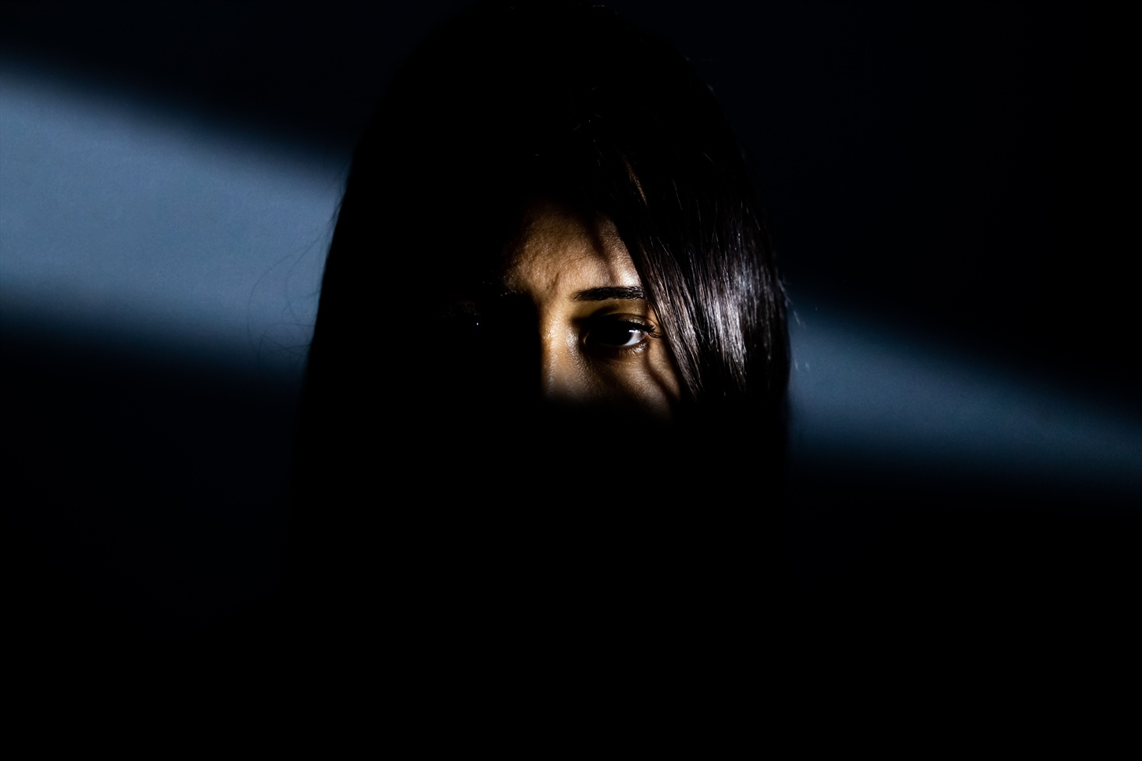
이슬람권 비밀신자들을 위한 기도
1. 흔들리지 않는 믿음과 분별력 (영적 중심)
두려움과 생명의 위협 속에서도 믿음의 중심을 지키며, 그리스도 안에 굳게 서게 되기를 기도합니다. 특히 언제 담대히 복음을 전하고 언제 지혜롭게 침묵해야 할지를 분별하는 지혜를 주시고, 박해하는 자들까지도 그리스도의 사랑으로 품을 수 있는 넉넉한 마음을 허락하옵소서!
2. 강력한 보호와 말씀의 임재 (현실적 필요)
정부 당국과 가족의 위협으로부터 성도들의 생명과 안전을 주님의 강력한 손길로 보호하여 주시기를 기도합니다. 비록 숨어서 성경을 읽어야 하는 상황일지라도, 하나님의 말씀이 그들의 삶에서 살아 움직이는 실재가 되어 절망을 이길 구체적인 능력이 되게 하옵소서!
3. 새로운 공동체와 거룩한 담대함 (사회적 회복)
개종으로 인해 가족과 사회로부터 버림받은 MBB(무슬림 배경 신자)들이 서로를 지켜주는 헌신적인 영적 가족을 만나기를 기도합니다. 고립감을 이겨낼 안전한 공동체 안에서 새 힘을 얻고, 성령께서 문을 여실 때 두려움 없이 복음을 전하는 거룩한 담대함을 부어 주시옵소서!

Slide 23



박해 받는 교회를 위한 기도가 이 땅에 요원의 불길처럼 뜨겁게 일어나기를 기도합니다.
오픈도어 기도용사들을 위하여
어라이즈 아프리카 100만 청원을 위하여
오픈도어 대사들을 위하여
오픈도어 1,300여 명의 사역자들이 브라더 앤드류의 길을 따라 믿음과 용기를 잃지 않고, 겸손하게 박해 받는 교회를 잘 섬길 수 있게 하옵소서! 예수의 제자의 길을 끝까지 걸어가게 하옵소서!
화요기도모임을 지키는 기도용사들을 축복하시고, 각 가정마다 하나님의 부르심의 소망이 밝게 빛나게 하시고, 부르짖는 간구를 들으시며, 일평생 주님을 영화롭게 하는 거룩한 삶이 되게 하옵소서
2026년까지 전세계적으로 SSA 교회와 성도들을 위한 100만명 청원운동이 진행되고 있습니다. 한국오픈도어는 2만명 참여를 목표로 교회와 성도들의 참여를 독려하고 있습니다. 교회의 문을 열어 주시고, 긍휼을 베풀어 주옵소서!
최근 나이지리아가 미국의 특별우려국가(CPC)로 다시 지정되었습니다. 이후로 교회 공격과 납치사건이 급증하고 있습니다. 국제사회의 지혜가 모아지기를 기도합니다.
총 15분이 오픈도어 기도학교를 수료하여 오픈도어 대사로 위촉되었습니다. 브라더 앤드류와 개척자들이 가졌던 신앙의 유산을 마음에 새기고, 오픈도어 기도용사로서 그리고 교회와 성도들을 일깨우는 오픈도어 대사로서 사명을 잘 감당하게 하시기를 기도합니다.
또한, 이 세상에 보냄을 받은 빛의 전사로서 영적전쟁에서 날마다 승리하게 하옵소서!

